Slide 1
HỆ THỐNG QUẢN LÝ KHÁCH SẠN
Giáo viên hướng dẫn: Cô Nguyễn Thị Tố Uyên
Các thành viên trong nhóm: Nguyễn Như Thuật (Nhóm Trưởng)
Nguyễn Ngọc Thiện
Vũ Minh Hiếu
Nguyễn Huy Hoàng
Nguyễn Thanh Hà

Slide 2



HIỆN TRẠNG
Ngành du lịch ở Việt Nam có dấu hiệu khởi sắc trong những năm gần đây

Slide 3
Yêu cầu chức năng
Chưc năng nghiệp vụ:
Quản lí khách hàng: Lấy thông tin và hiện bảng những thông tin của khách hàng.
Quản lí kho: Thêm, xóa, sửa thông tin sản phẩm có trong kho của khách sạn.
Quản lí nhân viên: Thêm, xóa, sửa thông tin nhân viên , phần chia công việc ,giờ làm cho nhân viên
Quản lí phiếu đăng kí, hóa đơn: Làm check-in, hóa đơn
Quản lí dịch vụ khách sạn: Thêm, xóa, sửa những thông tin dịch vụ có trong khách sạn
Thống kê doanh thu: Thống kê doanh thu, hóa đơn của khách sạn theo khoảng thời gian, thống kê những dịch vụ được sử dụng nhiều.

Slide 4
Yêu cầu hệ thống
Yêu cầu về bảo mật
Yêu cầu môi trường công nghiệp
Tất cả nhân viên phải đăng nhập nhập mới được sử dụng hệ thống
Nhân viên không được phép xóa dữ liệu và xem doanh thu
Quản lý được sử dụng toàn bộ hệ thống
Ứng dụng phải được thực với công nghệ Swing và JDBC chạy trên mọi hệ điều hành với môi trường JDK tối thiểu 1.8.
Hệ quản trị CSDL SQL Server 2008 trở lên.

Slide 5
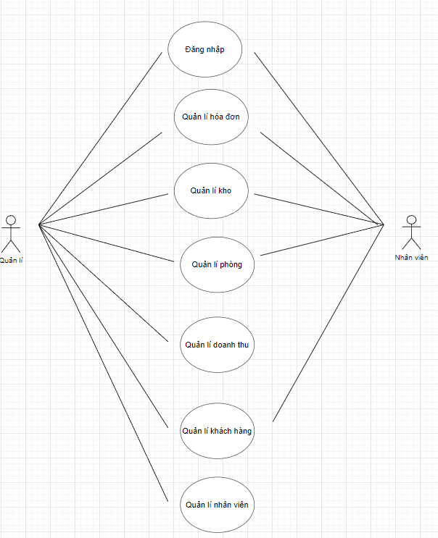
Use case

Slide 6
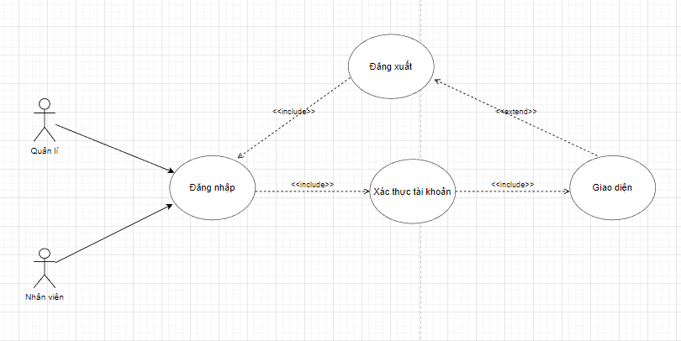
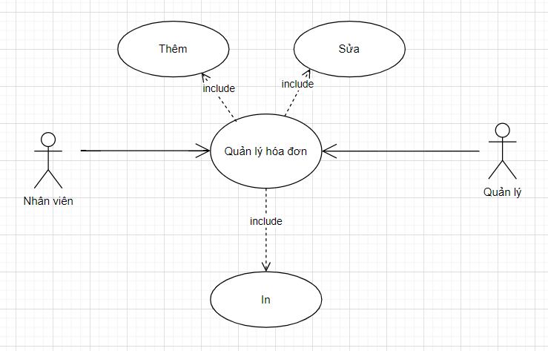
Sơ đồ hoạt động
Đăng Nhập
Quản Lý Hóa Đơn

Slide 7
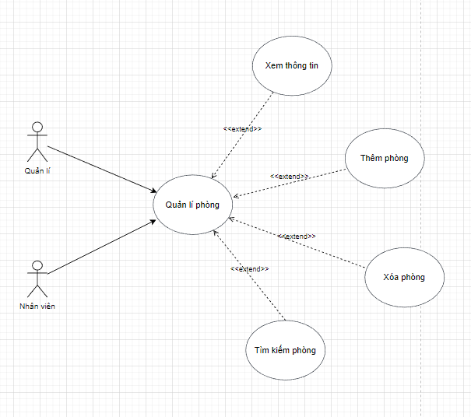
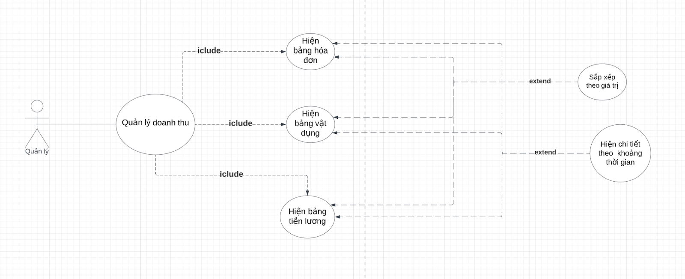
Quản Lý Phòng
Quản Lý Doanh Thu

Slide 8
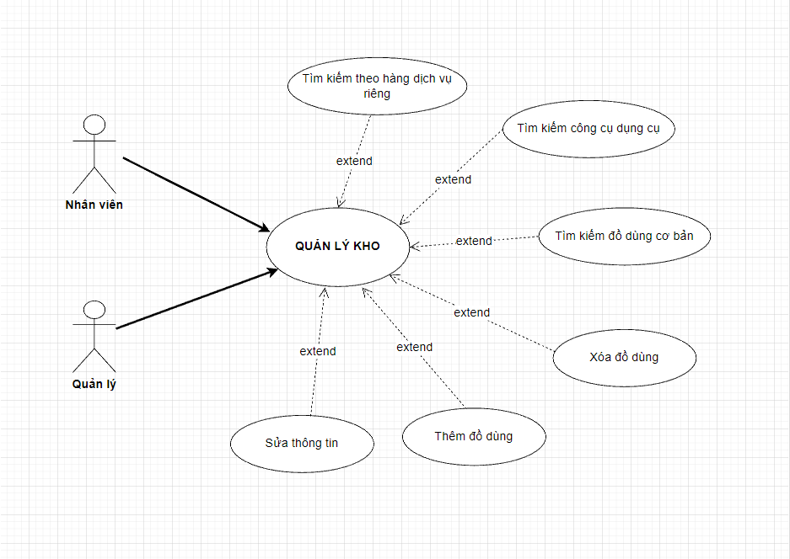
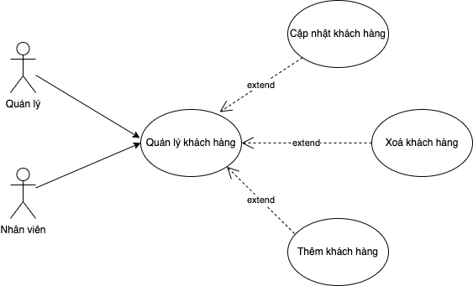
Quản Lý Kho
Quản Lý Khách Hàng

Slide 9
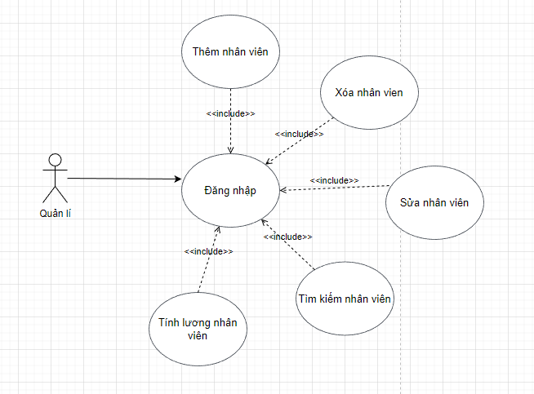
Quản Lý Nhân Viên

Slide 10
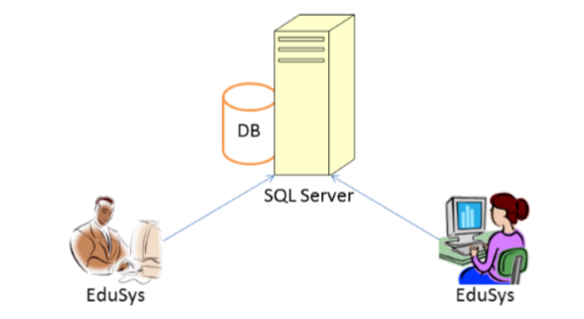
Thiết Kế
Mô Hình Triển Khai
Ứng dụng phần mềm được xây dựng để phục vụ cho nhiều người dùng nhưng cơ sở dữ liệu thì lưu trữ tập trung.

Slide 11
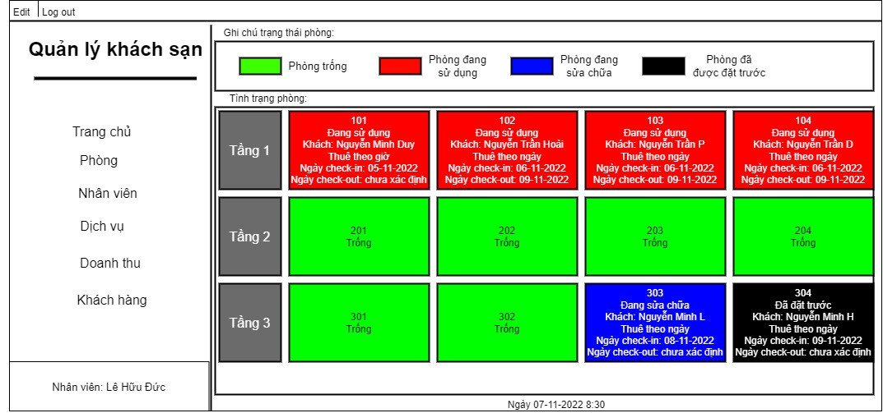
Mockup
1. Thiết Kế Form Chính

Slide 12
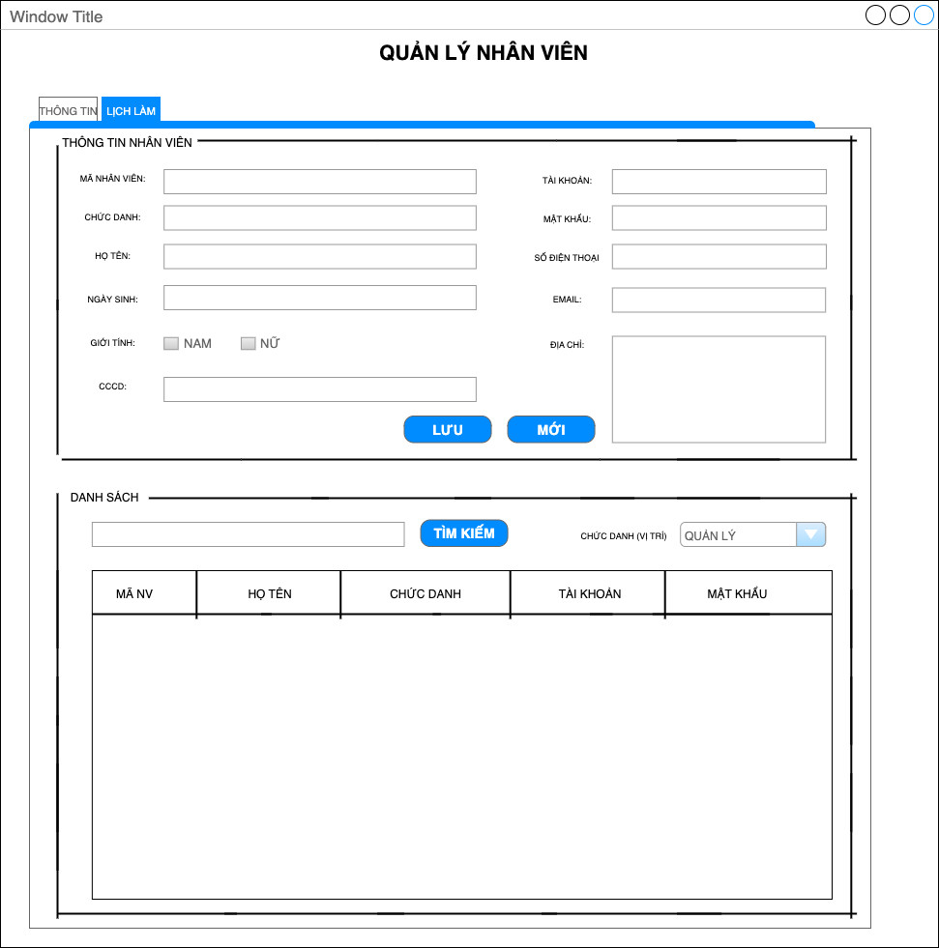
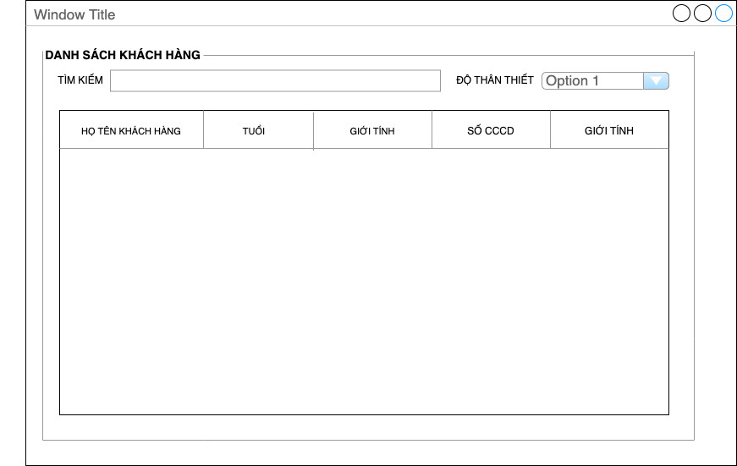
2. Thiết kế Form Quản lý nhân viên
3. Thiết kế Form Quản lý khách hàng

Slide 13
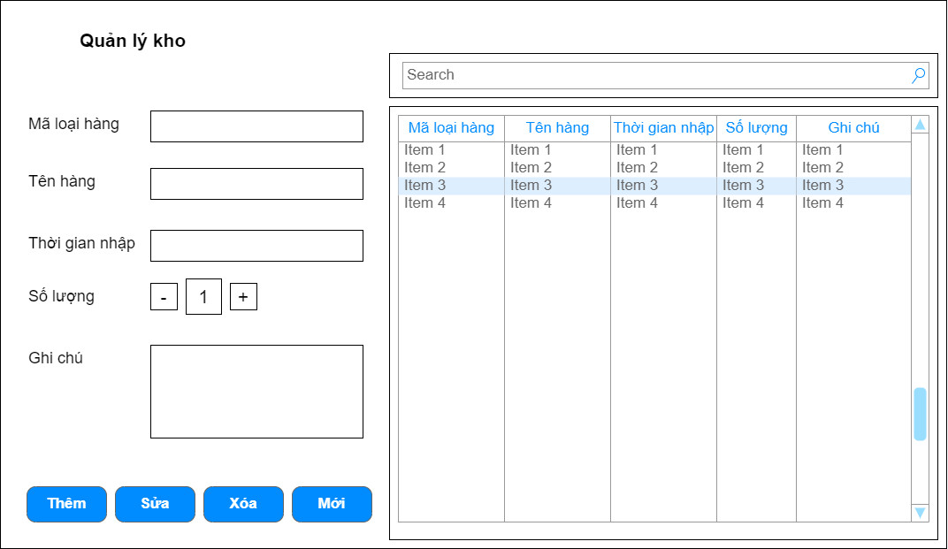
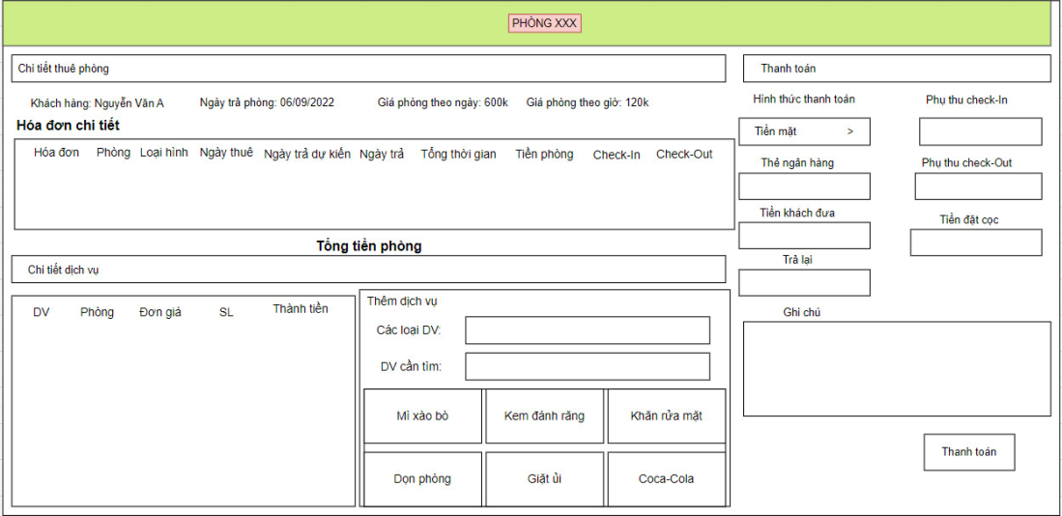
4. Thiết kế Form Quản lý kho
5. Thiết kế Form Chi tiết

Slide 14
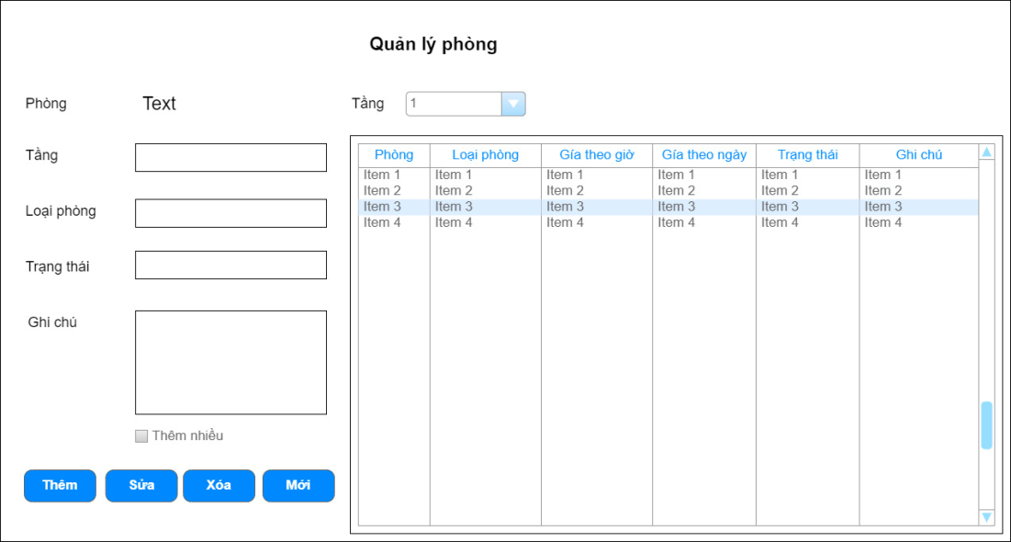
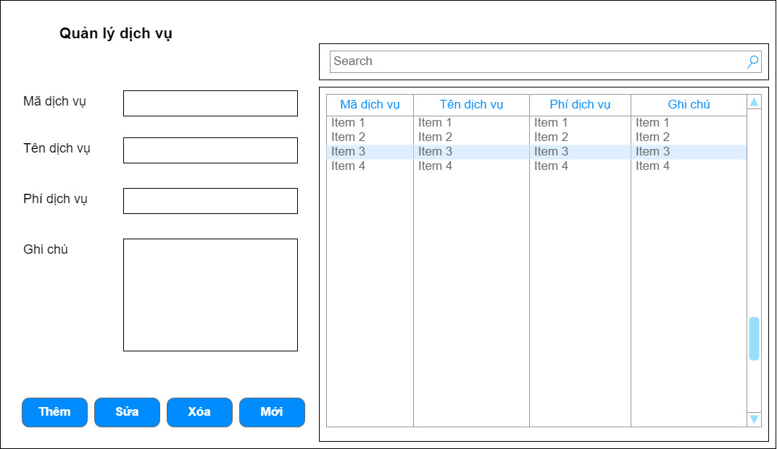
6. Thiết kế Form Quản lý phòng
7. Thiết kế Form Quản lý dịch vụ

Slide 15
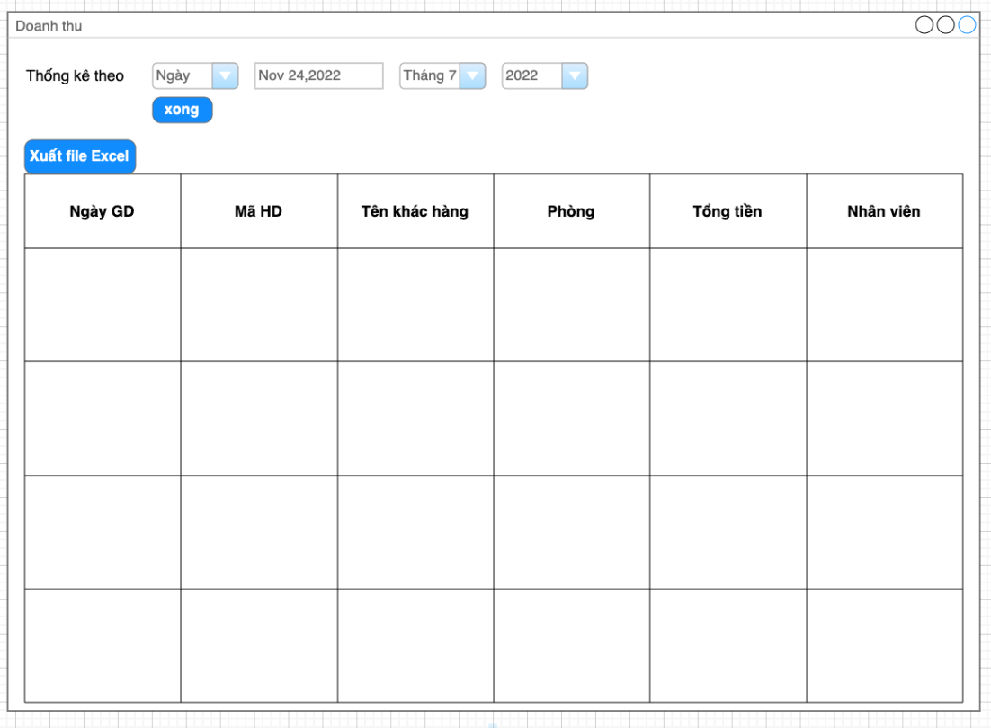
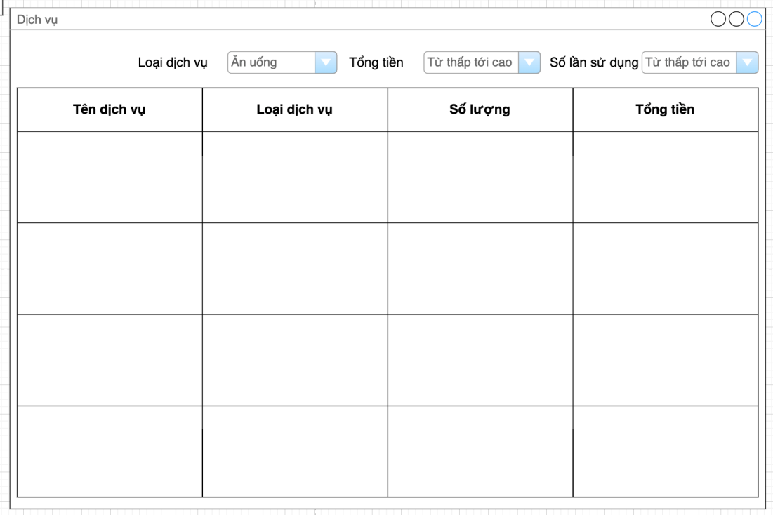
8. Thiết kế Form Thống kê doanh thu
9. Thiết kế Form Thống kê dịch vụ

Slide 16
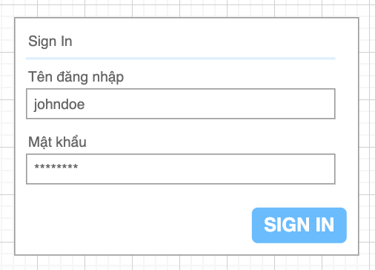
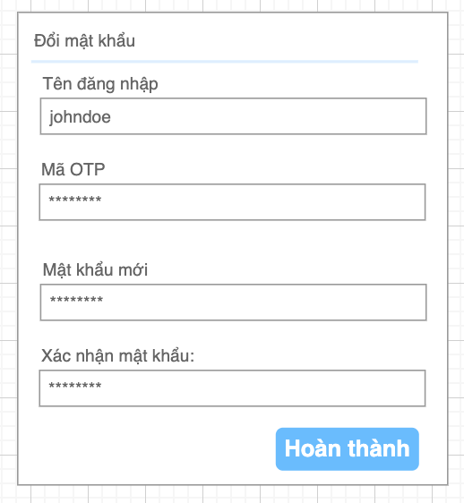
10. Thiết kế Form Đăng nhập
11. Thiết kế Form Đổi mật khẩu

Slide 17
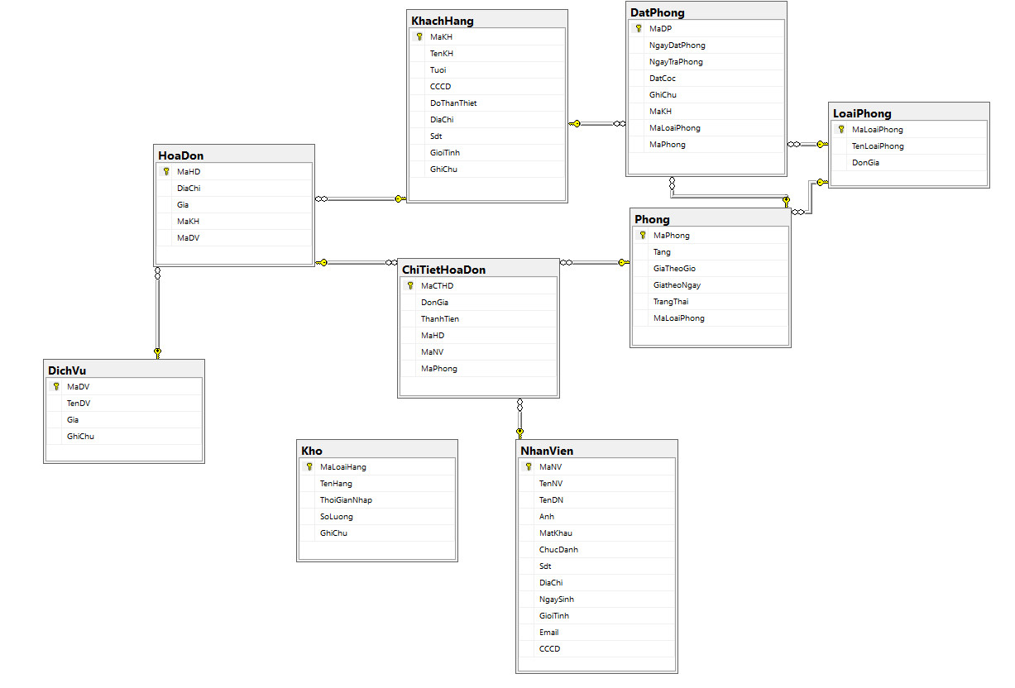
Thiết Kế Cơ Sở Dữ Liệu

Slide 18
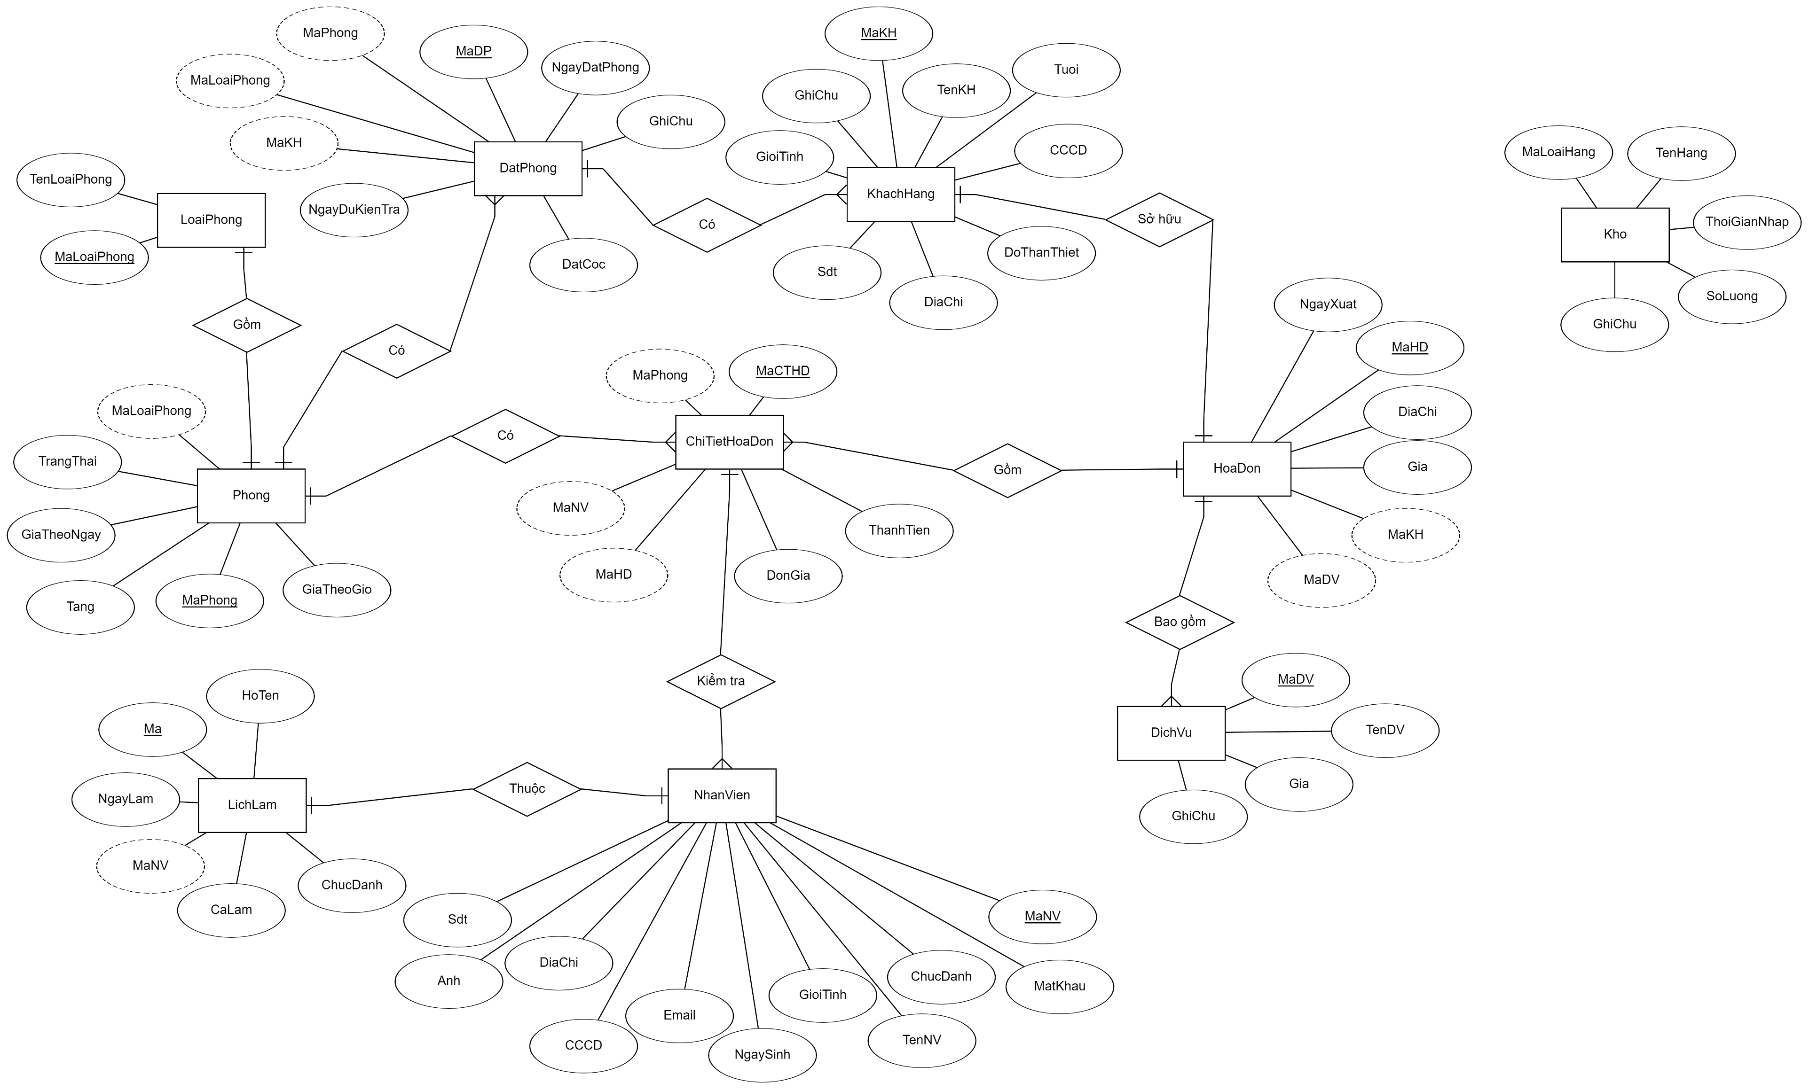
Sơ đồ quan hệ thực thể

Slide 19
Quan hệ các thực thể
NhanVien 1-1 LichLam
NhanVien N-1 ChiTietHoaDon
ChiTietHoaDon 1-N HoaDon
ChiTietHoaDon 1-N Phong
DichVu 1-N HoaDon
HoaDon 1-1 KhachHang
KhachHang 1-N DatPhong
DatPhong N-1 Phong

Slide 20
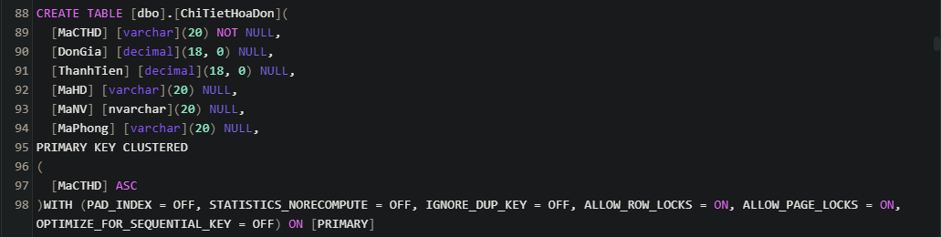
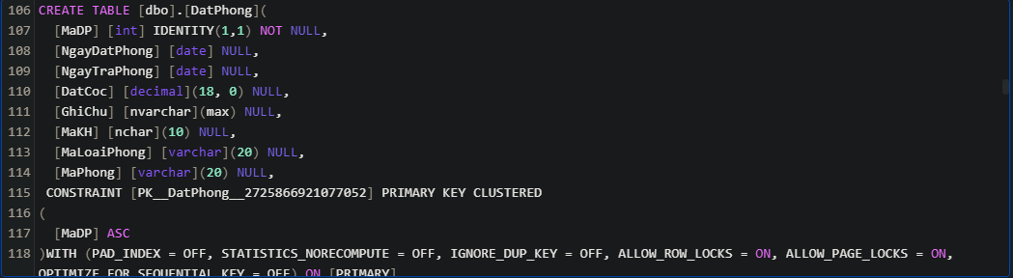
Viết mã tạo cơ sở dữ liệu sql Truy vấn và Thao tác
SQL đối với Bảng : Dat Phong
SQL đối với Bảng: Chi Tiet Hoa Don

Slide 21
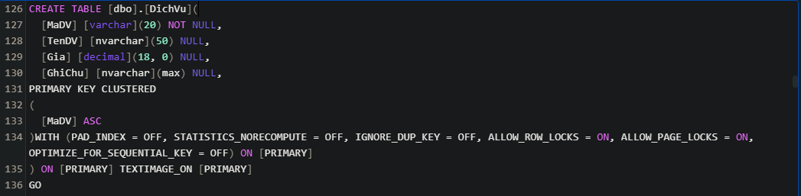
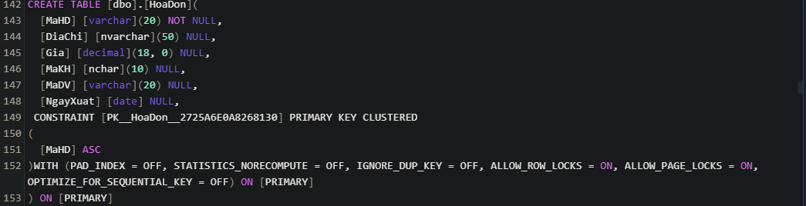
SQL đối với Bảng : Dich Vu
SQL đối với Bảng : Hoa Don

Slide 22
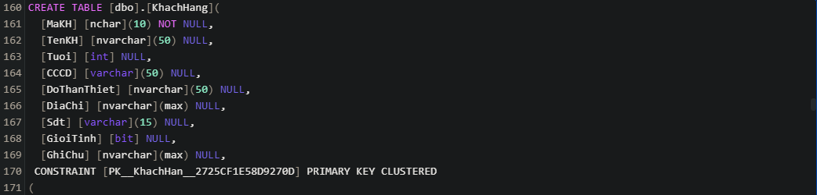
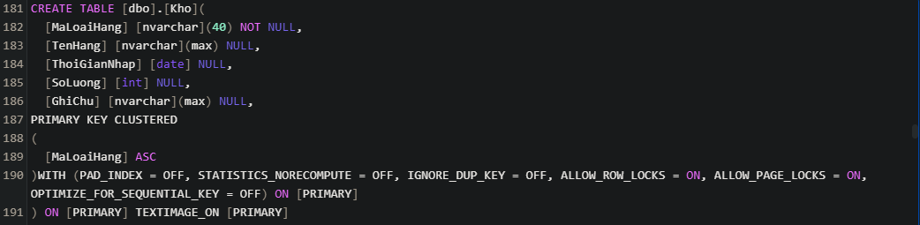
SQL đối với Bảng : Khach Hang
SQL đối với Bảng : Kho

Slide 23
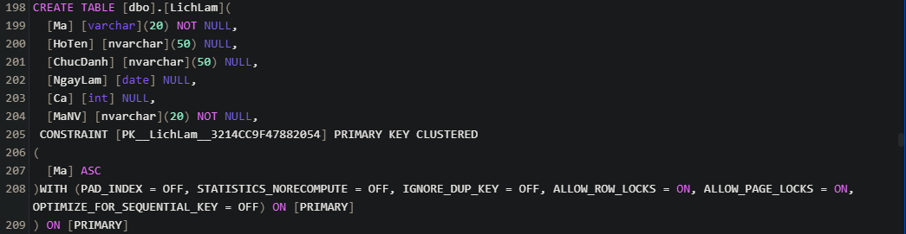
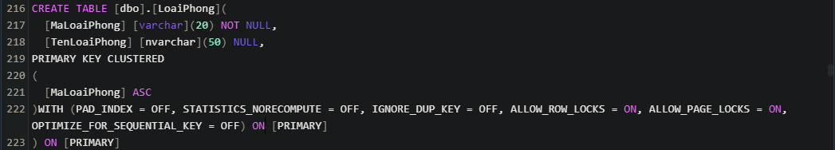
SQL đối với Bảng : Loai Phong
SQL đối với Bảng : Lich Lam

Slide 24
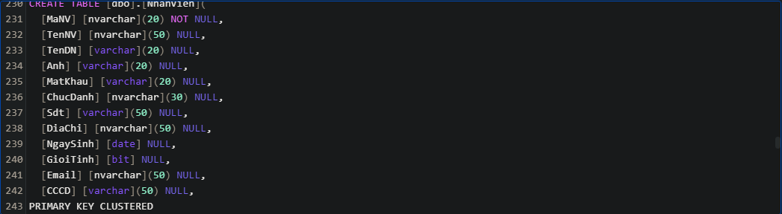
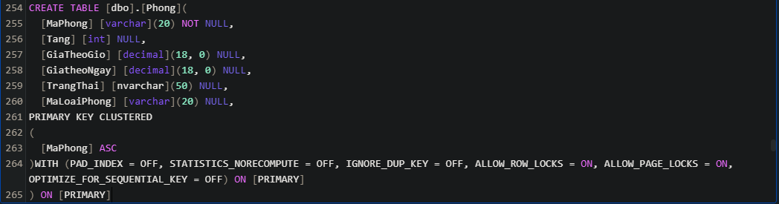
SQL đối với Bảng : Nhan Vien
SQL đối với Bảng : Phong

Slide 25
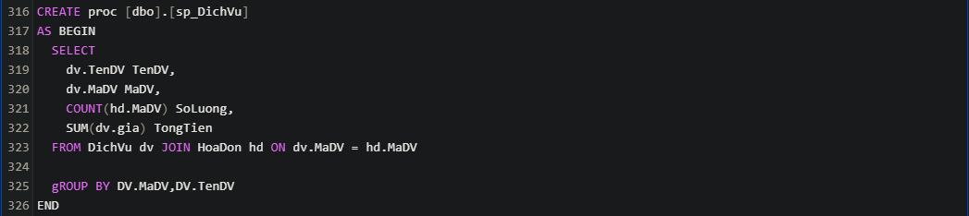
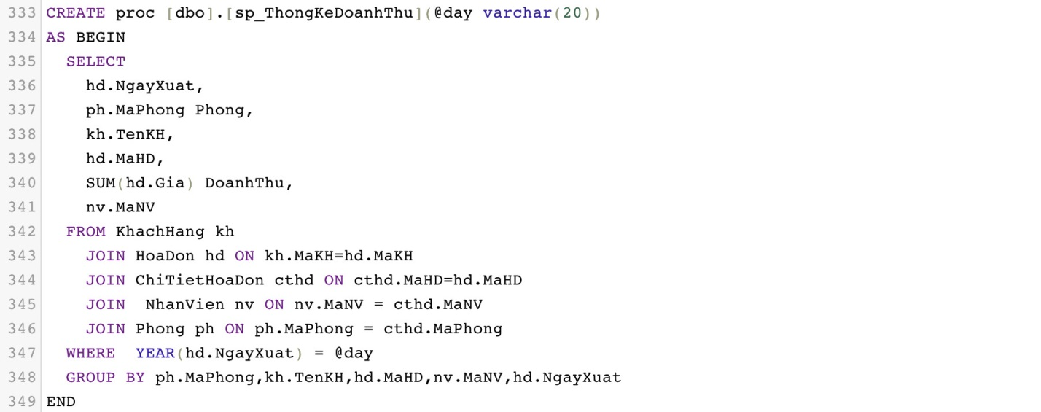
Các thủ tục lưu tổng hợp thống kê
Procedure DichVu
Procedure ThongKeDoanhThu

Slide 26
Thank For Listening

